Slide 1


Node.js와 현대 기술 스택의 조화
Node.js는 전 세계적으로 널리 사용되는 JavaScript 런타임으로, 웹 개발부터 데이터 처리까지 다양한 분야에서 핵심적인 역할을 하고 있습니다. 이 발표에서는 Node.js가 현대 기술 스택에서 어떤 기능을 수행하고 있는지 살펴보겠습니다.
작성자: 건우 이

Slide 2
마이크로서비스로 구축하는 유연한 아키텍처
독립적인 서비스
확장성 및 보안
효율적인 데이터 처리
Node.js는 마이크로서비스 아키텍처 구축에 적합합니다. 각 서비스가 독립적으로 개발, 배포, 스케일링될 수 있어 유연성이 높습니다.
작은 규모의 서비스들은 개별적으로 확장이 가능하고, 보안 취약점의 범위가 제한됩니다.
Node.js의 비동기 I/O 모델은 마이크로서비스 간 데이터 교환을 효율적으로 처리할 수 있습니다.

Slide 3

대용량 데이터를 다루는 Node.js
1
실시간 데이터 처리
Node.js의 비동기 구조를 활용하여 대량의 데이터를 실시간으로 처리할 수 있습니다.
2
스트리밍 데이터 파이프라인
데이터 집계, 필터링, 변환 등의 작업을 효율적으로 연결할 수 있습니다.
3
대규모 확장성
Node.js 기반 애플리케이션은 클러스터링을 통해 손쉽게 수평적으로 확장할 수 있습니다.

Slide 4




클라우드 플랫폼과 Node.js의 시너지
클라우드 기반 인프라
Node.js는 AWS, GCP, Azure 등의 클라우드 플랫폼에 효과적으로 배포될 수 있습니다.
서버리스 컴퓨팅
Node.js는 Lambda, Cloud Functions 등의 서버리스 환경에서 뛰어난 성능을 발휘합니다.
마이크로서비스 아키텍처
Node.js는 클라우드 플랫폼과 연계하여 마이크로서비스를 쉽게 구축할 수 있습니다.

Slide 5
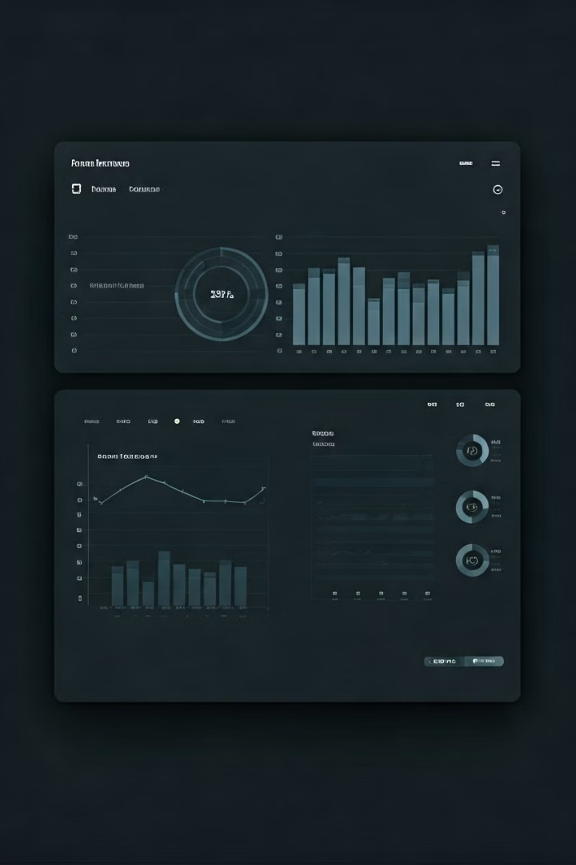



실시간 서버 애플리케이션 개발
WebSocket
Node.js의 비동기 I/O 모델은 WebSocket을 효율적으로 구현할 수 있어 실시간 양방향 통신이 가능합니다.
실시간 데이터 처리
채팅, 알림, 실시간 분석 등의 애플리케이션을 빠르게 구축할 수 있습니다.
확장성 있는 아키텍처
Node.js는 클러스터링, 로드밸런싱 등을 통해 대규모 실시간 애플리케이션을 지원합니다.

Slide 6

Node.js로 구현하는 API와 웹 서비스
RESTful API
효율적인 웹 서버
생산성 향상
간단한 설정으로 RESTful API 서버를 구축할 수 있어 모바일, 웹, IoT 등 다양한 클라이언트와 연동이 가능합니다.
Node.js의 비동기 모델은 웹 서버의 CPU와 메모리 사용을 최적화하여 높은 처리량을 제공합니다.
JavaScript 언어의 통일성으로 프론트엔드와 백엔드를 함께 개발할 수 있어 생산성이 높습니다.

Slide 7
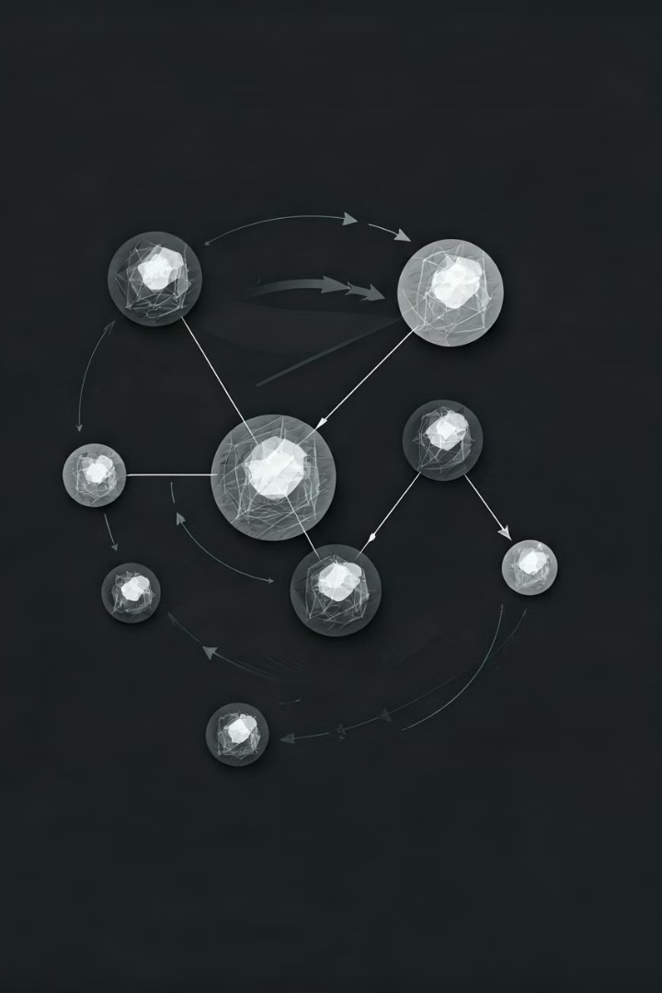
이벤트 기반 비동기 프로그래밍의 장점
1
높은 처리량
2
확장성
Node.js의 비동기 구조를 통해 CPU와 메모리 사용을 최적화하여 처리량을 높일 수 있습니다.
클러스터링과 로드밸런싱을 통해 Node.js 애플리케이션을 손쉽게 확장할 수 있습니다.
3
실시간 대응
이벤트 기반 아키텍처로 실시간 입력에 대한 즉각적인 대응이 가능합니다.

Slide 8

Node.js의 미래와 발전 방향
지속적인 성장
서버리스 컴퓨팅
Node.js는 계속해서 발전하며, 새로운 기능과 성능 향상을 통해 더 많은 영역에서 활용될 것입니다.
Node.js는 서버리스 환경에 최적화되어 있어, 이 분야에서 강세를 보일 것으로 예상됩니다.
엣지 컴퓨팅
IoT, 모바일 앱 등의 엣지 디바이스에서 Node.js의 활용도가 높아질 것입니다.

